Slide 1






Junk Jumper
魔都垃圾分类回收背后的灵魂拷问

Slide 2
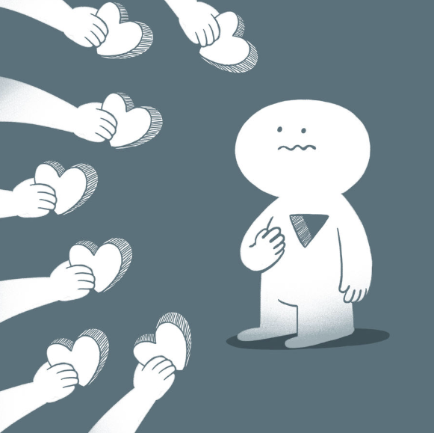
扔垃圾，要扔对

Slide 3
有害垃圾
湿垃圾
“我是收垃圾的大爷！”
“我是经常问候你‘你是什么垃圾的’大妈！”
干垃圾
可回收垃圾

Slide 4
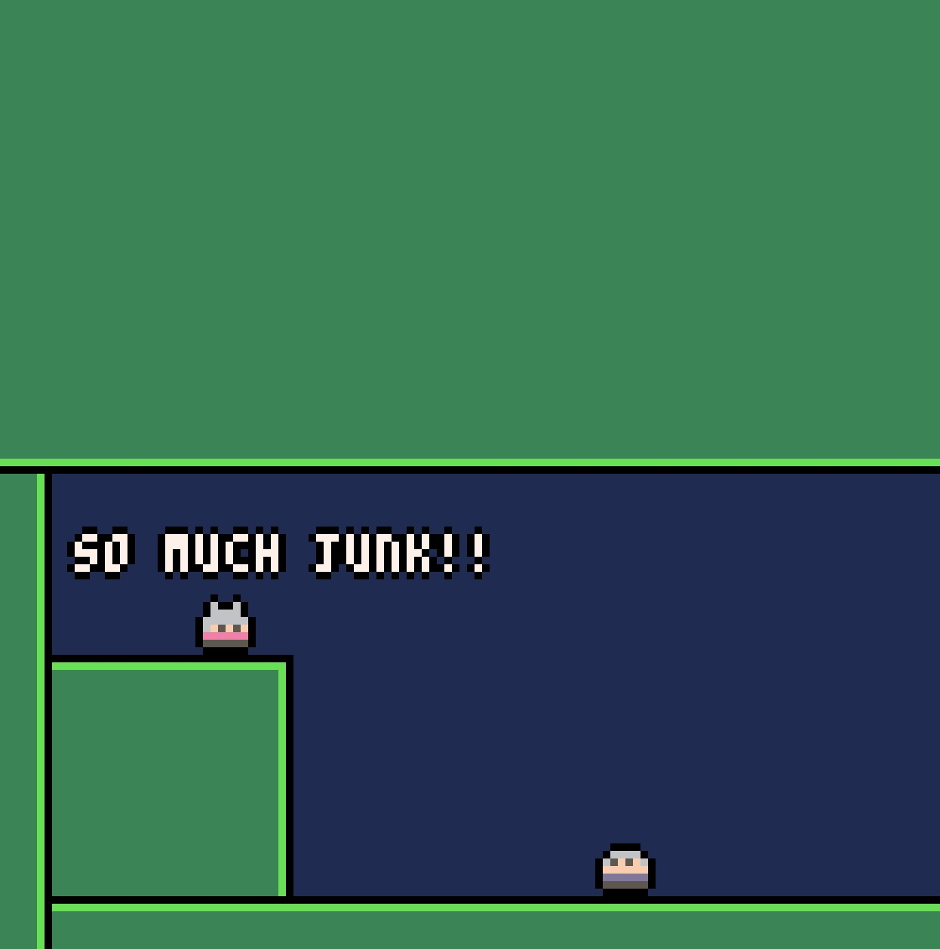
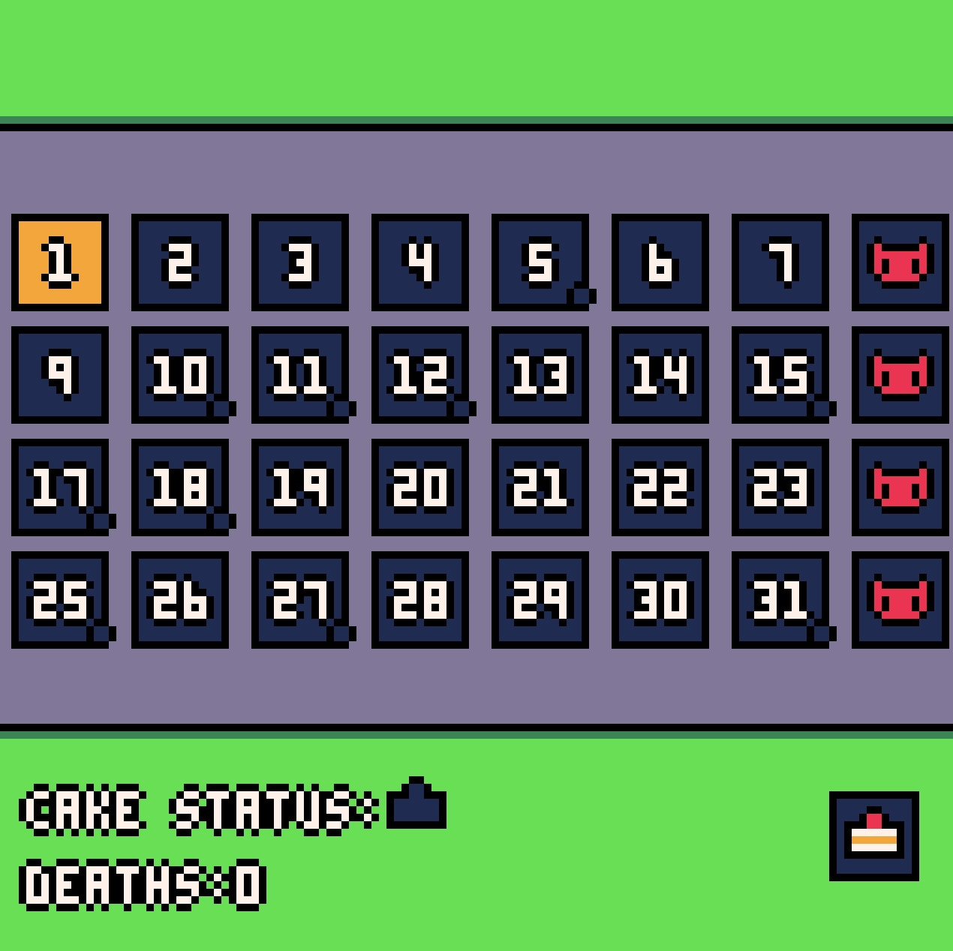
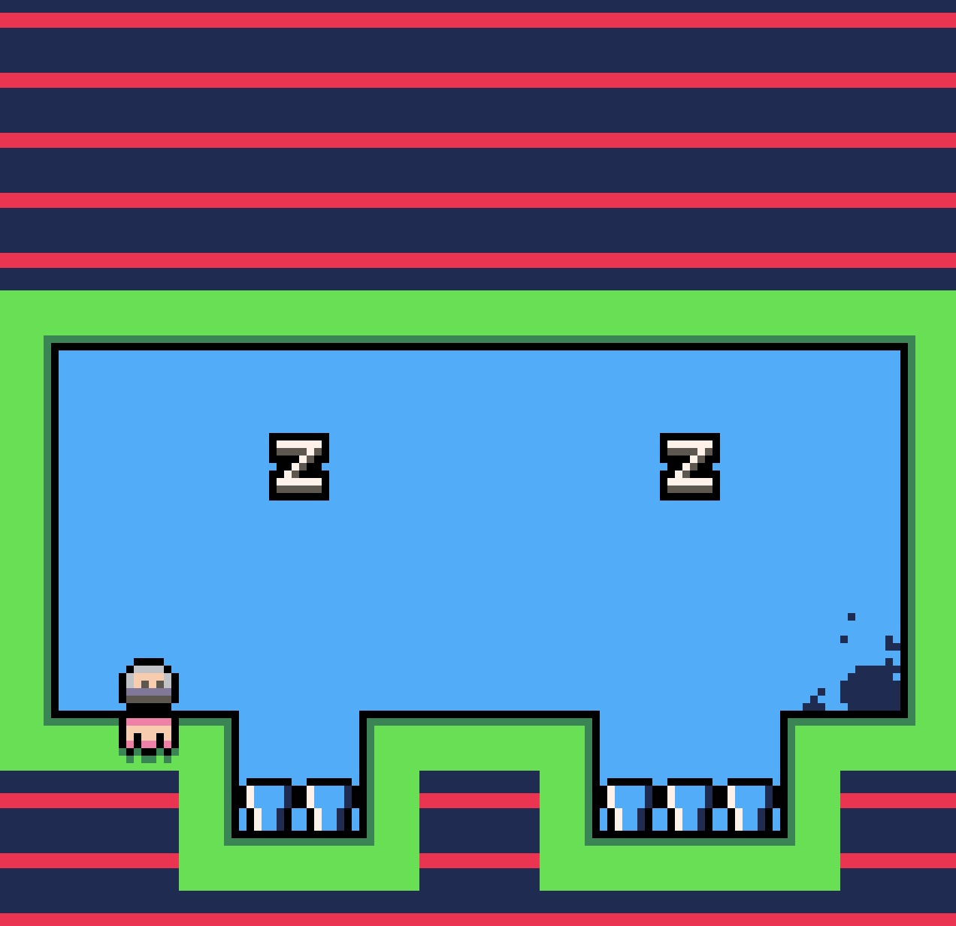
32个关卡，看看你能撑到第几关？

Slide 5
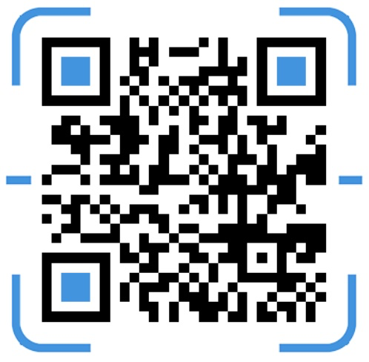
扫码试玩《跳垃圾》

